Slide 1
Communauté pour les maladies émergentes et zoonotiques
Identifier les risques émergents grâce à l'intelligence collective
CEZD – Mise à jour du réseau CAHSS sur les animaux de compagnie
13 janvier 2026
www.cezd.ca
Notes:
CEZD ~ Mise à jour trimestrielle sur l'analyse de l'environnement

Slide 2
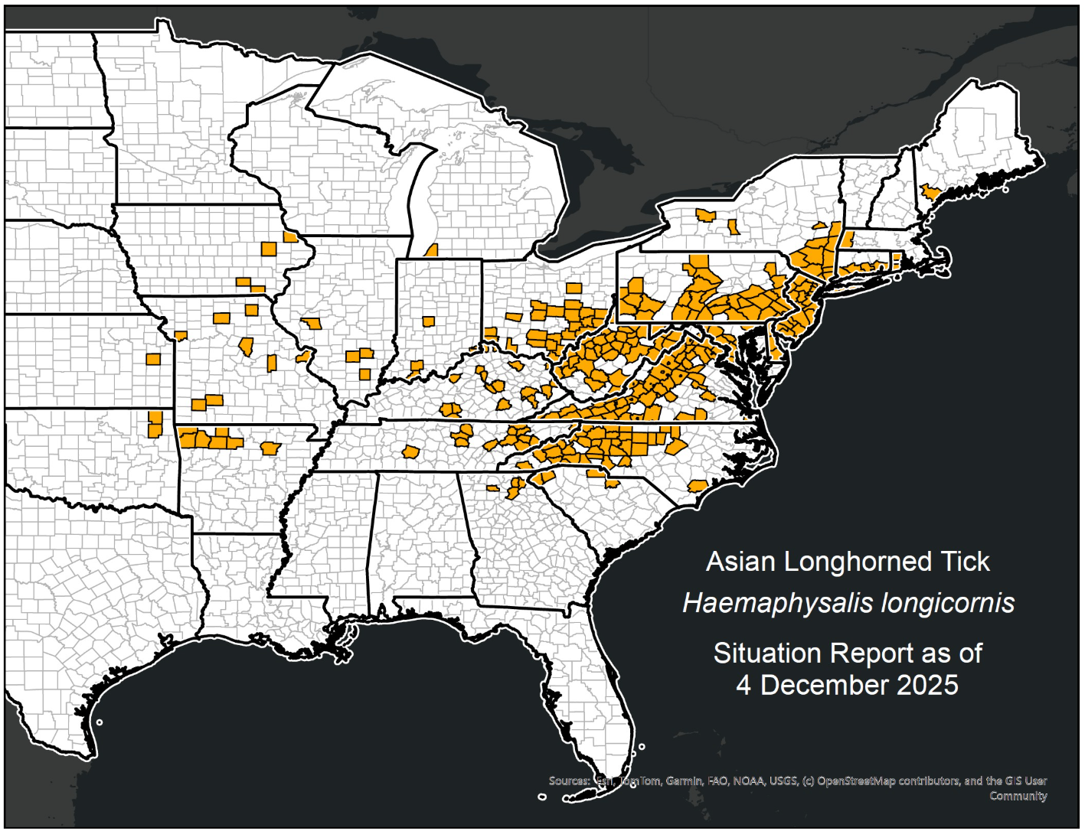
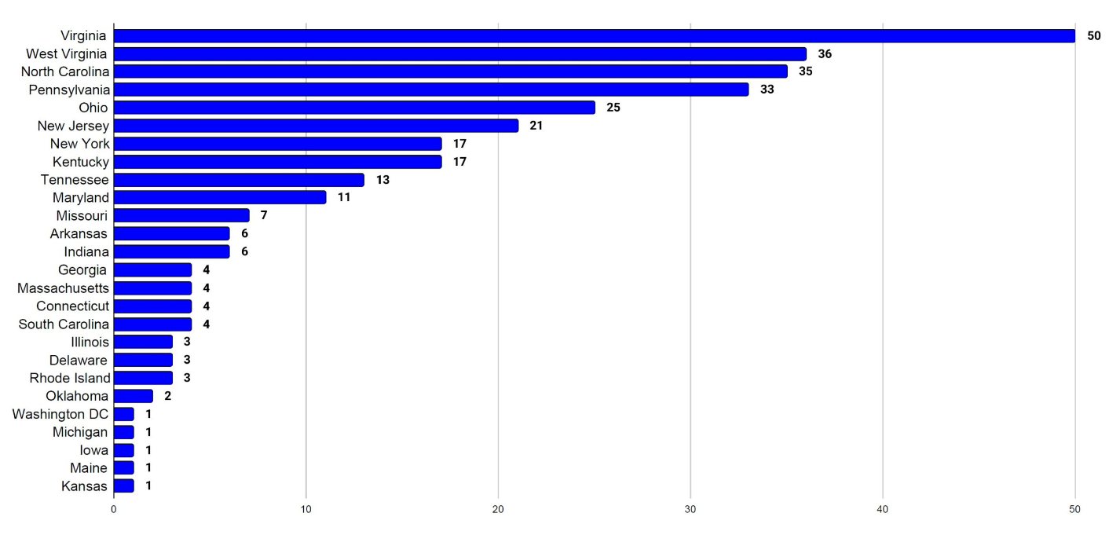
La tique asiatique à longues cornes aux États-Unis
Depuis le dernier appel du CAHSS, le Kansas a signalé sa première détection en octobre 2025.
  Découverte sur un chien dans le comté de Franklin
25 États + Washington D.C. désormais touchés
Apparition de populations de Haemaphysalis longicornis multirésistantes en Chine – PubMed
Les études disponibles à ce jour en Amérique du Nord n'indiquent aucune résistance à ce jour
  Sensibilité de base de Haemaphysalis longicornis aux acaricides organophosphorés, carbamates et pyréthroïdes - Bickerton - 2023 - Pest Management Science - Wiley Online Library
  Les acaricides en spray et en versement ont tué les nymphes d'Haemaphysalis longicornis (Acari : Ixodidae) collectées sur le terrain dans le Tennessee (États-Unis) lors d'essais biologiques en laboratoire 2021
Rapport sur la situation des tiques à longues cornes asiatiques - The Tick App

Slide 3
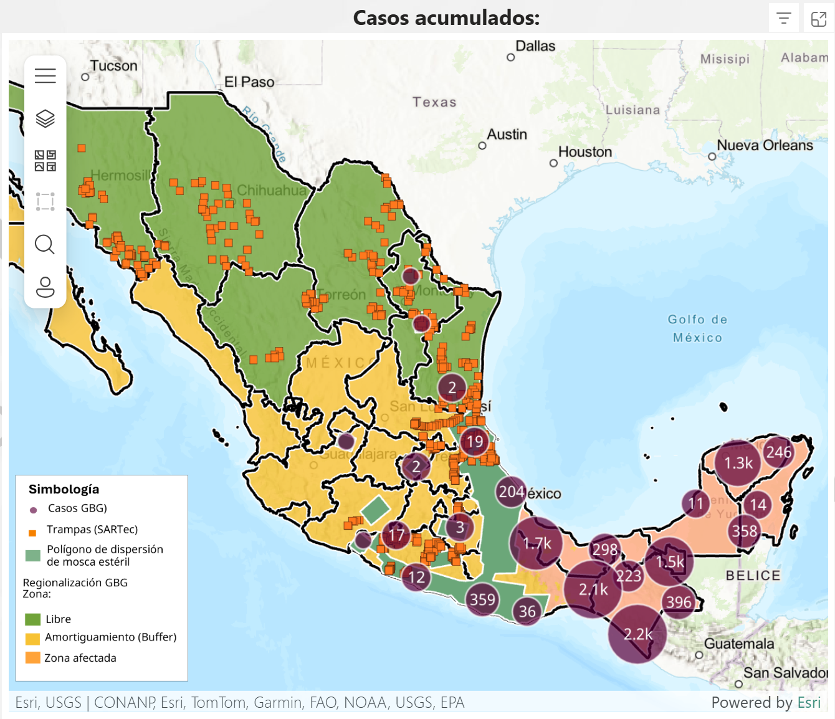
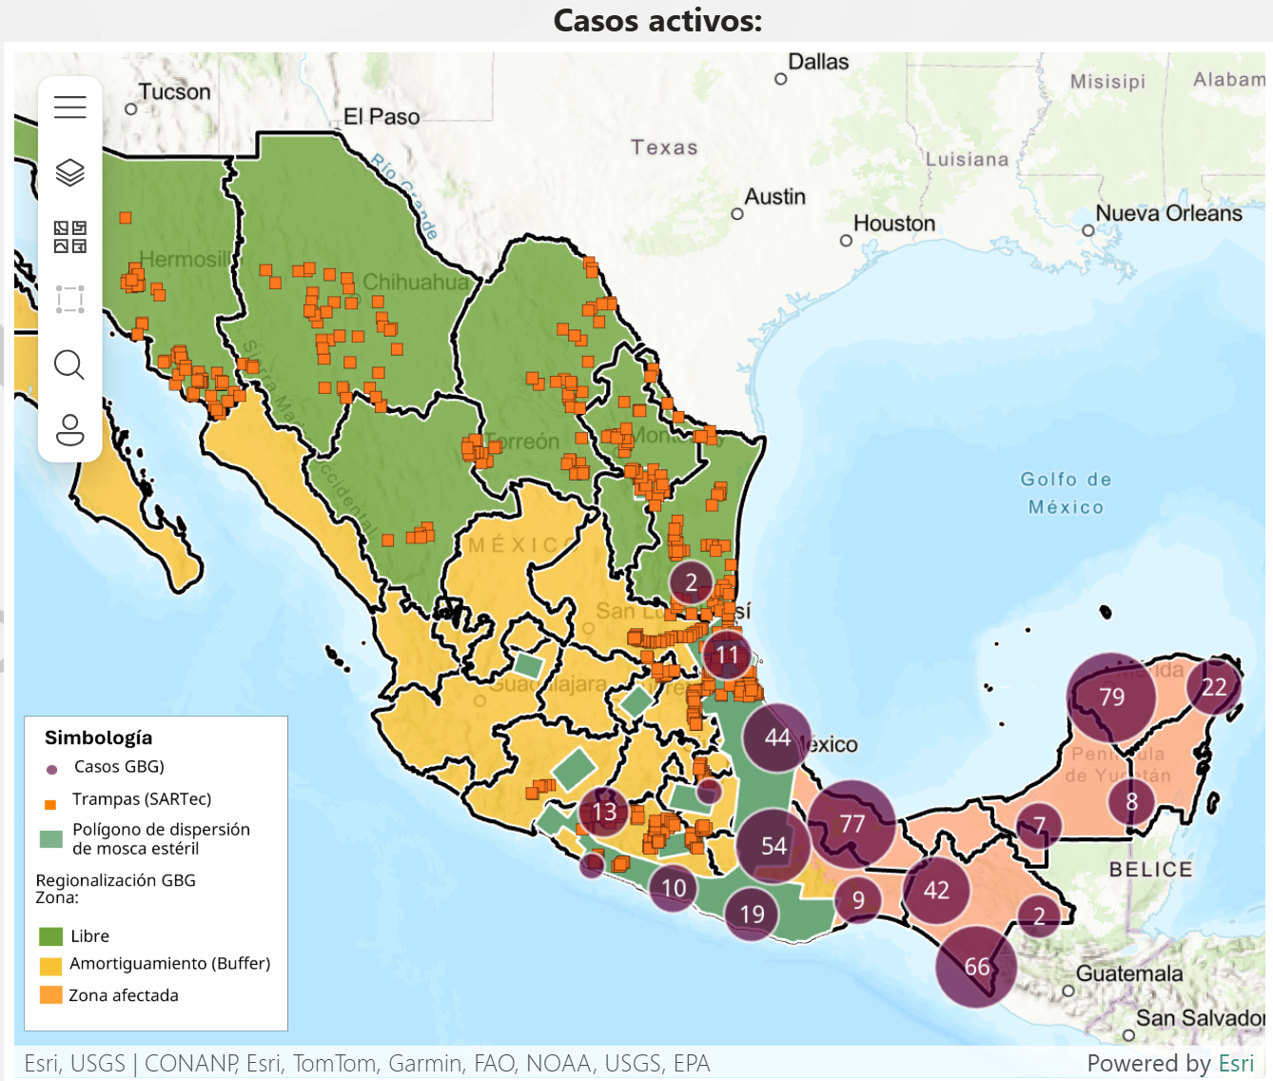
Nouvelle mouche à vis
Le Mexique a signalé deux cas de NWS à Tamaulipas (à la frontière avec les États-Unis), les premiers détectés dans cet État.
3 cas d'^{rd} e de NWS à Nuevo Leon (à la frontière avec les États-Unis) chez un bovin importé de Veracruz, 1 cas à Michoacán
Augmentation continue du nombre de cas chez les animaux et les humains
Une stratégie de gestion alternative est testée dans le Yucatan afin de réduire le nombre total de mouches avant la libération de mouches stériles
« Pour que les mouches stériles soient efficaces, il doit y en avoir 10 pour chaque mouche fertile ».
Le tableau de bord interactif du Mexique affiche 492 cas actifs de NWS chez les animaux (13 335 au total) au 12 janvier
Mexique – 1 862 cas (~14 %) chez les chiens, 38 cas chez les chats
Les vétérinaires doivent être conscients de la possibilité de NWS chez les animaux importés (animaux sauvés et voyageurs)
Notes:
Le Mexique a signalé son premier cas de NWS à Tamaulipas, chez un veau âgé de 6 jours (aucune indication qu'il ait été importé d'une autre région). Un autre cas a également été signalé à Altimira chez un cheval, ce qui pourrait signifier que la mouche a atteint la région.
C'est également dans cette région qu'a été inaugurée la nouvelle installation de dispersion de mouches stériles (à Tampico, au Mexique), qui vise à augmenter la portée et le nombre de mouches stériles libérées et à permettre de repousser plus efficacement le ravageur vers le sud.
Le Mexique a signalé un troisième cas d'infestation par le NWS à Nuevo Leon, là encore chez un bovin importé d'une région touchée du sud (Veracruz).
Le tableau de bord du Mexique fait état de 492 cas actifs et de 13 335 cas cumulés chez les animaux. Un rapport récent mentionne également l'impact sur les animaux de compagnie, avec environ 1 862 cas signalés chez les chiens et 38 cas chez les chats.
Il sera très important que les vétérinaires canadiens en soient conscients dans le cas d'animaux arrivant par le biais de refuges ou de compagnons de voyage.

Slide 4
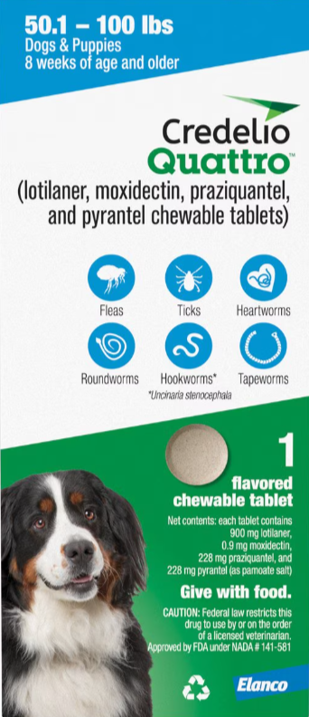


Nouvelle mouche à vis sans fin
Autorisations d'utilisation d'urgence aux États-Unis
  Credelio Cat
  Credelio Dog
Efficacité du lotilaner contre la myiase causée par Cochliomyia hominivorax (Diptera : Calliphoridae) chez les chiens naturellement infestés | Parasites & Vectors
Traitements approuvés sous conditions par la FDA américaine
  Credelio Quattro-CA1 (Elanco) comprimés à croquer pour chiens
  Exzolt Cattle-CA1 (Merck) solution topique à base de fluralaner pour bovins de boucherie (> 2 mois) et génisses de remplacement (< 20 mois)
  Dectomax-CA1 (Zoetis) injectable pour bovins, délai d'attente de 35 jours pour les bovins, ne pas utiliser chez les bovins laitiers âgés de plus de 20 mois
Notes:
Washington, D.C., 17 décembre 2025— Aujourd'hui, la Food and Drug Administration américaine a approuvé sous condition les comprimés à croquer Credelio Quattro-CA1 (lotilaner, moxidectine, praziquantel, pyrantel) pour le traitement des infestations causées par les larves de la lucilie du Nouveau Monde (myiase) chez les chiens et les chiots âgés d'au moins huit semaines et pesant au moins 1,5 kg.
Washington, D.C., 4 décembre 2025— Aujourd'hui, la Food and Drug Administration américaine a approuvé sous condition la solution topique Exzolt Cattle-CA1 (fluralaner) pour la prévention et le traitement des infestations par les larves de la lucilie du Nouveau Monde (NWS), ainsi que pour le traitement et le contrôle de la tique de la fièvre bovine chez les bovins de boucherie âgés de 2 mois et plus et les génisses de remplacement âgées de moins de 20 mois.

Slide 5

Grippe H5N1 mortelle chez un chien : Alberta, Canada | Blog Worms & Germs
Golden doodle âgé de 10 ans
Sous traitement pour une maladie à médiation immunitaire
Exposé à une oie des neiges
Décédé par la suite
Tragique mais pas surprenant ☹

Slide 6
Article complet : Les chats sont plus sensibles aux virus grippaux du sous-type H3 que les chiens
Virus de la grippe aviaire H3N2 (AIV), virus de la grippe aviaire H3N8 et virus de la grippe porcine H3N2 (SIV)
Chiens et chats exposés et testés 7, 14 et 21 jours après l'exposition
Chiens (20 beagles âgés de 9 à 11 semaines)
  Séroconversion évidente tout au long de la période d'échantillonnage
  Aucun signe clinique
  Pas d'excrétion virale
  Aucune preuve de réplication virale dans les organes
Chats (20 chats domestiques à poil court âgés de 9 à 12 semaines)
  Séroconversion évidente tout au long de la période d'échantillonnage
  Aucun signe clinique
  Excrétion virale nasale pendant environ une semaine
  Réplication virale démontrée dans les poumons, la trachée et les cornets nasaux.
Conclusion de l'auteur : les chats sont plus sensibles aux virus de la grippe aviaire et porcine H3 que les chiens
Notes:
Étude chinoise sur les effets du virus de la grippe aviaire et du virus de la grippe porcine sur les chats et les chiens.

Slide 7
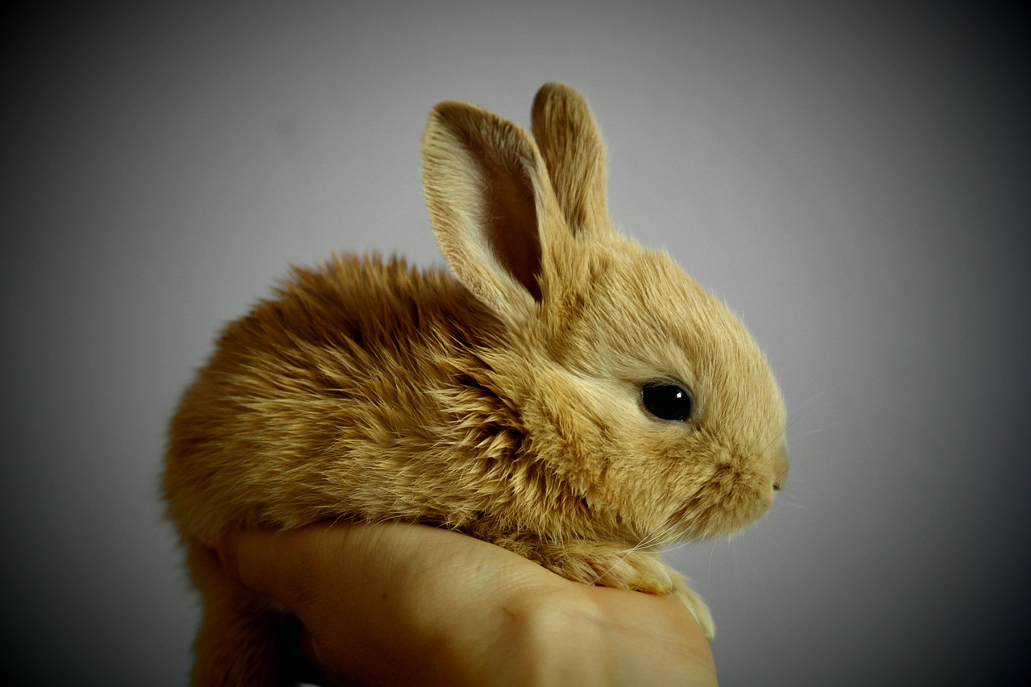
RHD sur l'île de Vancouver
Fin octobre, des animaux présentant des signes cliniques de la maladie ont été découverts à Cedar, en Colombie-Britannique.
Communiqué de presse du gouvernement de la Colombie-Britannique
Quelqu'un sait-il si cela a été confirmé ?

Slide 8
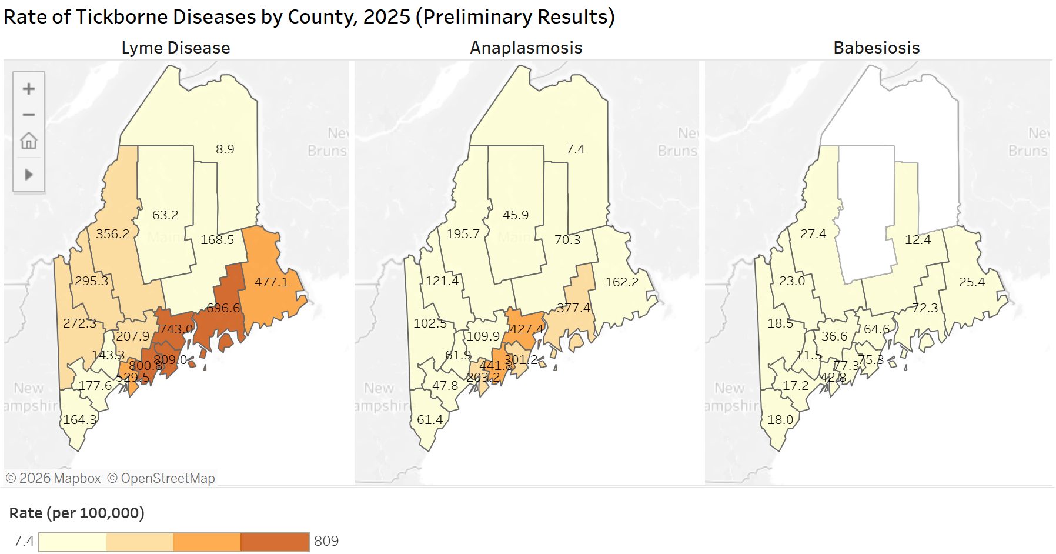
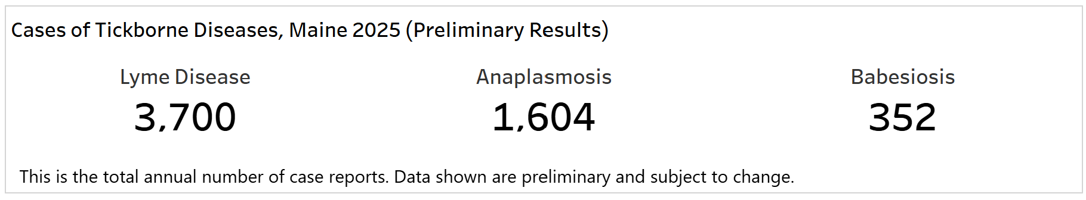
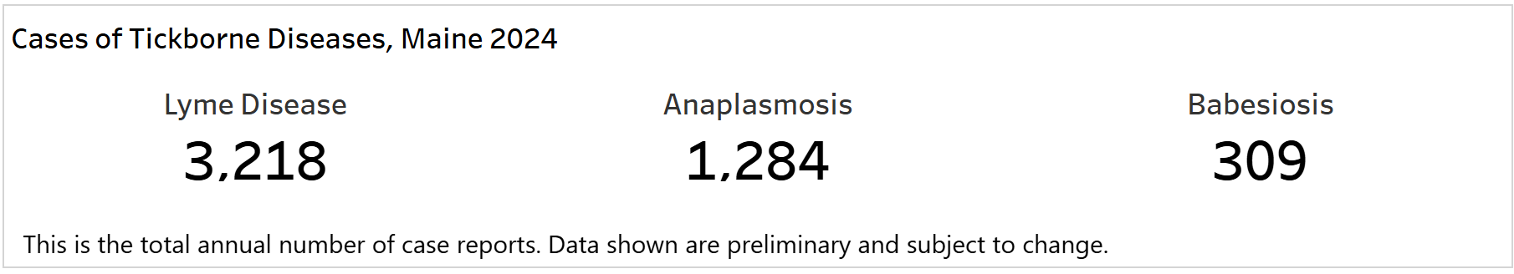
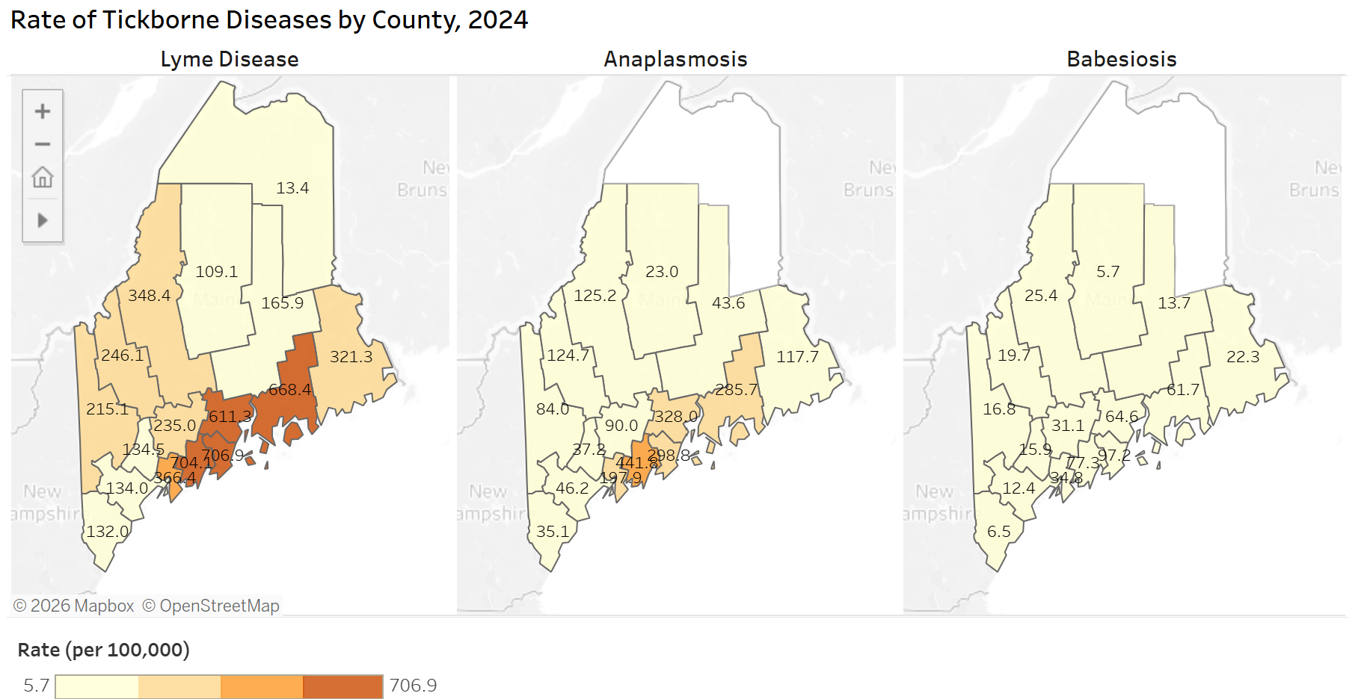
Le Maine établit un nouveau record en matière de maladies transmises par les tiques 2025
https://data.mainepublichealth.gov/tracking/tickborne

Slide 9
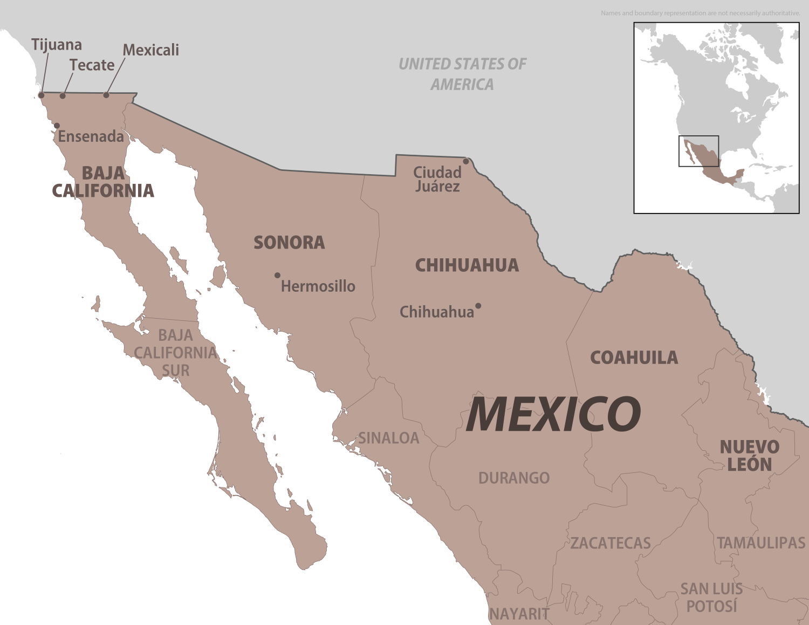
Fièvre pourprée des montagnes Rocheuses au Mexique
Plusieurs cas de RMSF au Mexique signalés dans les actualités
Le nombre de décès dus à la rickettsiose grimpe à 53 à Chihuahua
Un homme de 34 ans meurt de la fièvre pourprée dans l'État de São Paulo ; il s'agit du 4e décès dans la région | G1
Code 13 News » Le nombre de décès dus à la rickettsiose dans l'État s'élève à 41
Le ministère de la Santé confirme 48 cas et 15 décès dus à la rickettsiose à Sinaloa en 2025 - El Sol de Sinaloa | Actualités locales, police, sur le Mexique, Sinaloa et le monde
Mexique : la Basse-Californie signale une forte augmentation des cas de rickettsiose
Mexique : Chihuahua signale 89 cas confirmés de rickettsiose et 43 décès
Salto confirme un quatrième décès dû à la fièvre pourprée | G1
Conseils et avis aux voyageurs pour le Mexique
Fièvre pourprée des montagnes Rocheuses au Mexique - Niveau 1 - Prendre les précautions habituelles - Avis de santé aux voyageurs | Santé des voyageurs | CDC

Slide 10
Résultats scientifiques
Grippe
Infection mortelle par un nouveau virus grippal A H3N2 réassorti canin/humain chez des singes dorés élevés dans un zoo – ScienceDirect
Manifestations multisystémiques de la grippe aviaire hautement pathogène (H5N1) chez un jeune chat domestique à poil court - Kyle L Granger, Chase Gross, Chad Frank, Michael R Lappin, 2025
Tularémie
Cas de tularémie congénitale avec maladie neuroinvasive, Utah, États-Unis - Volume 31, numéro 12 — décembre 2025 - Revue Emerging Infectious Diseases – CDC

Slide 11
Résultats scientifiques
Maladies à transmission vectorielle
Article complet : Le virus de la fièvre catarrhale ovine chez les carnivores : élargissement de la gamme d'hôtes et implications pour l'écologie de la maladie
Au-delà de la fièvre pourprée des montagnes Rocheuses : étude de la présence et de la diversité des espèces de Rickettsia responsables de la fièvre pourprée chez les tiques prélevées sur des travailleurs forestiers
Infection humaine par Candidatus Rickettsia jingxinensis : première identification et caractéristiques cliniques | PLOS Neglected Tropical Diseases
Isolement et caractérisation de Rickettsia finnyi, une nouvelle rickettsie pathogène du groupe des fièvres pourprées chez les chiens, États-Unis - Volume 31, numéro 11 — novembre 2025 - Revue Emerging Infectious Diseases – CDC
Enquête sur les coyotes (Canis latrans) pour les agents pathogènes vectoriels et bactériens en Caroline du Sud et au Tennessee, États-Unis – PubMed
Séroprévalence de certains agents vectoriels chez les chats domestiques à l'aide du SNAP® 4Dx® PLUS, États-Unis, 2022-2025 - ScienceDirect

